Slide 1


基于GitHub项目数据分析的浏览器插件
第五组
组长/报告人：彭佳恒
Copyright © 2021 ECNU Corporation. All rights reserved.
Tel:+86-021-62233586 Fax:+86-021-62606775
E-mail: ecnu@ecnu.com.cn Http: //www.ecnu.edu.cn

Slide 2
目录
一 产品定义
二 竞品分析
三 产品设计

Slide 3
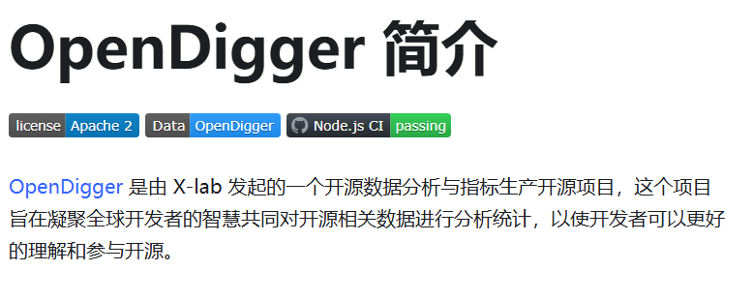
产品定义
产品定义
因此我们希望依托浏览器插件平台，
借助大模型的特征提取能力和总结能力，同时基于OpenDigger项目的数据分析指标，制作一个自动化生成对应开源仓库分析报告的浏览器插件工具。
提炼一个开源仓库所拥有的有价值信息，不局限于图表的形式而使得用户获取更多的有效信息。

Slide 4
产品设计
目标用户&核心价值
在GitHub网站上的项目管理者、核心开发者
通过AI自动解读GitHub数据，降低开源项目分析门槛，解决用户“看不懂图表、没时间分析”的痛点。

Slide 5





竞品分析
竞品分析
基于开源项目数据洞察的产品三种：
数据可视化大屏
浏览器插件
数据洞察报告

Slide 6
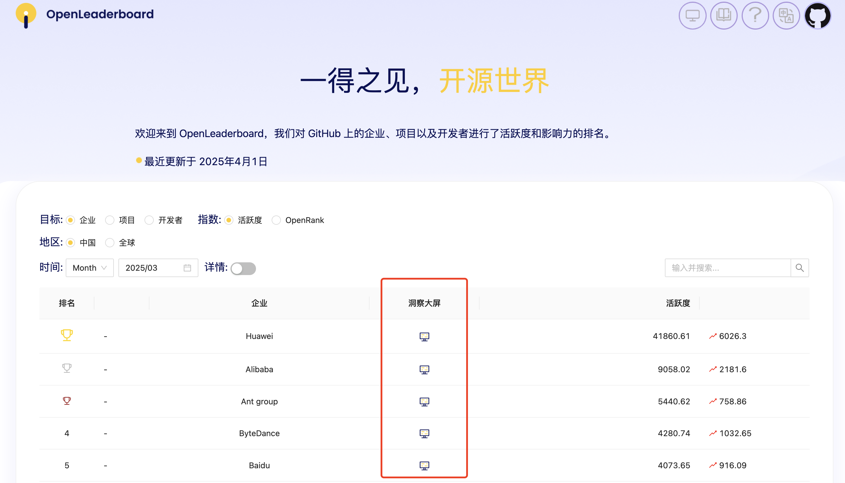
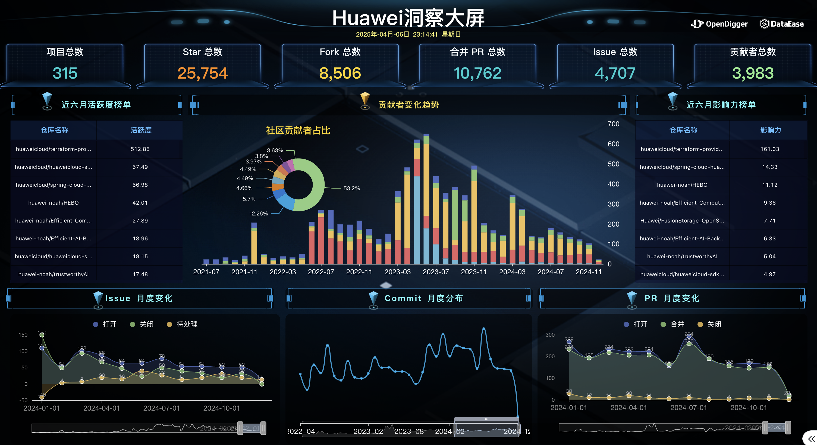
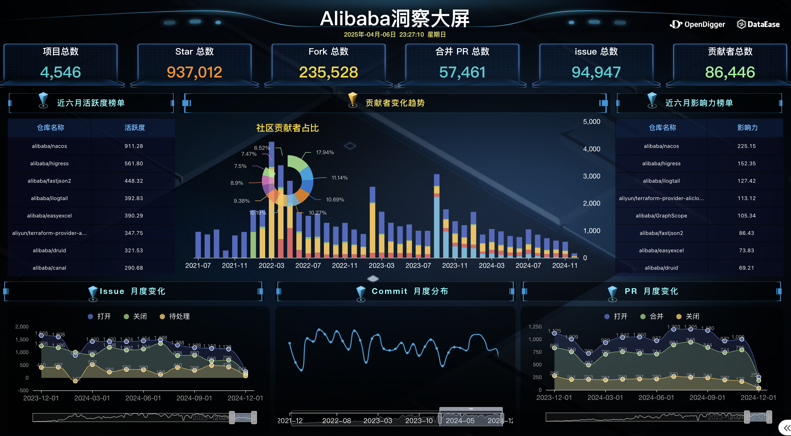
竞品分析
竞品分析 数据可视化大屏

Slide 7
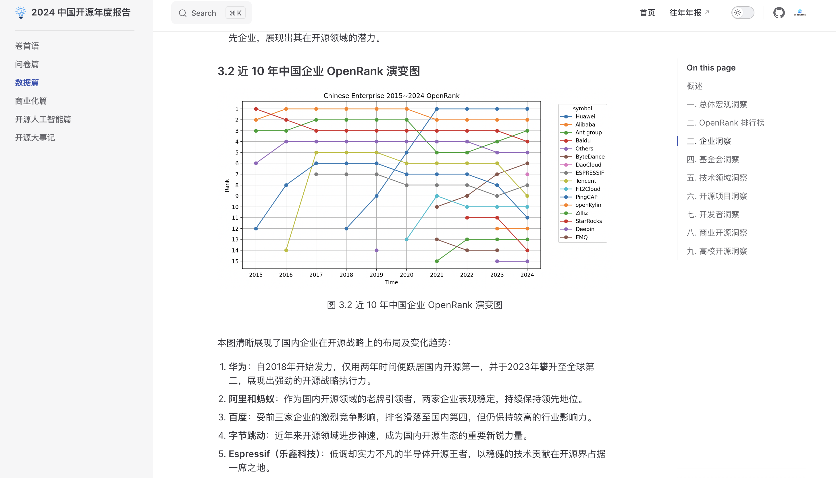
竞品分析
竞品分析 数据洞察报告

Slide 8
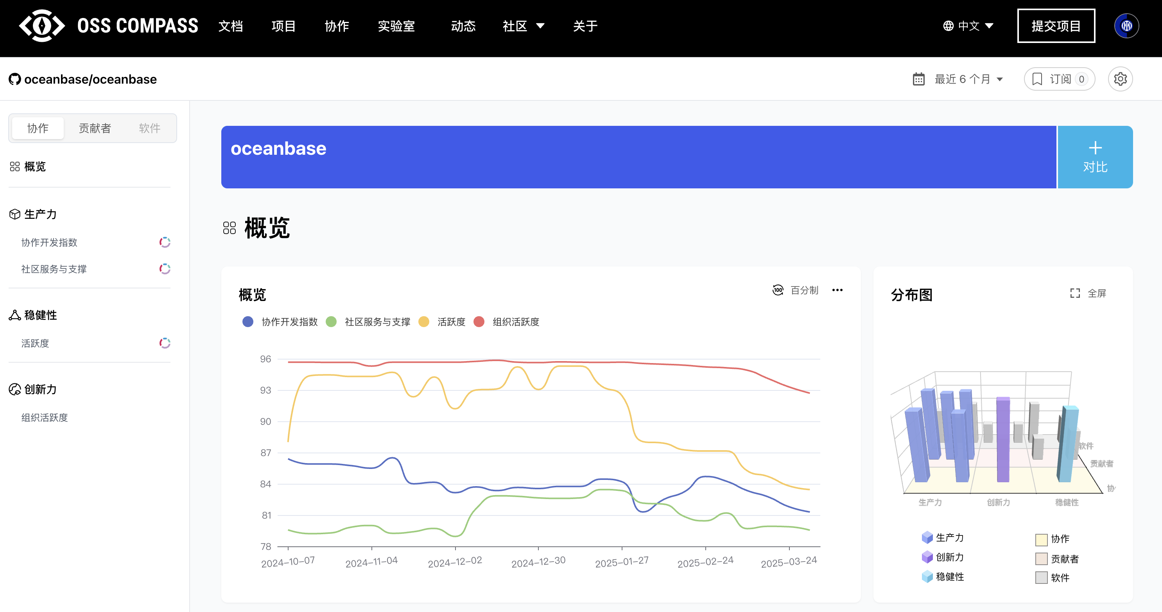
竞品分析
竞品分析 数据洞察报告

Slide 9
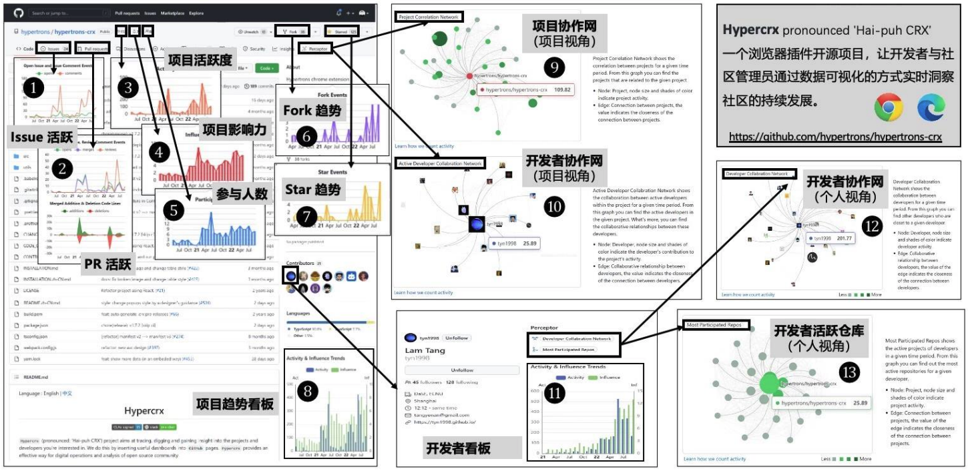
竞品分析
竞品分析 浏览器插件

Slide 10
产品设计
产品设计 核心流程
1. 用户触发：在GitHub仓库页面点击插件按钮。
2. 数据获取：实时拉取开源洞察指标及GitHub动态数据。
3. AI分析：大模型生成健康度评分、风险提示、参与建议。
4. 输出报告：展示结构化报告并支持导出。

Slide 11
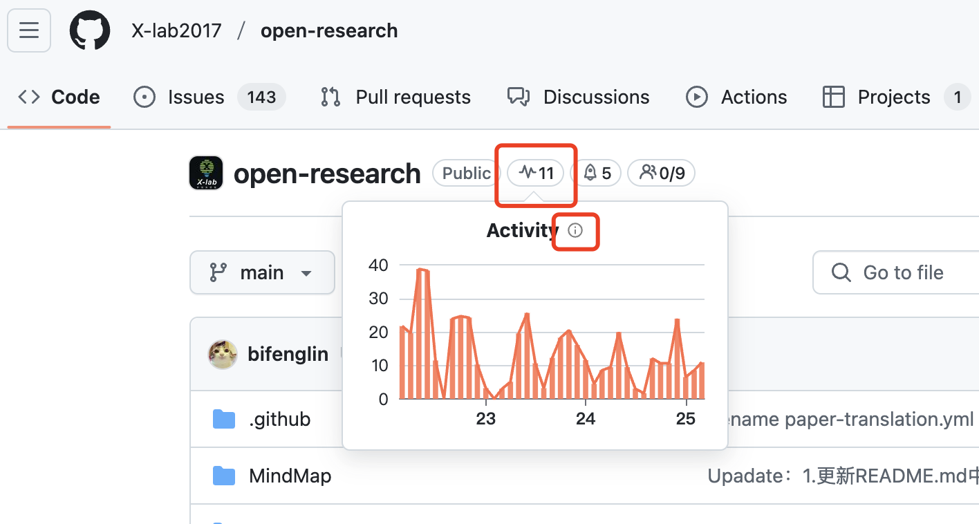
产品设计
核心流程 用户触发
用户触发：在GitHub仓库页面鼠标移动到指定地方即展示定义

Slide 12
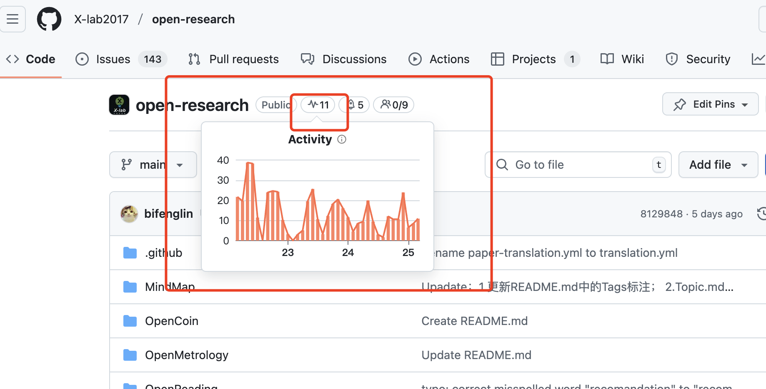
产品设计
核心流程 可选择点击
在GitHub仓库页面点击插件按钮，可选择解读

Slide 13
产品设计
核心流程 生成报告
生成报告：
1.数据洞察报告
2.进一步思考：风险解读、运营策略
（AI自动预警“贡献者留存率下降20%”）

Slide 14
产品设计
核心流程 输出报告
输出报告：
1.展示数据洞察报告、生成建议
2.支持用户导出

Slide 15
THANKS
Copyright © 2021 ECNU Corporation. All rights reserved.
Tel:+86-021-62233586 Fax:+86-021-62606775
E-mail: ecnu@ecnu.com.cn Http: //www.ecnu.edu.cn

